Slide 1


Herzlich Willkommen

Slide 2
Programm
Referate:
Wieviel Photovolkaik verträgt das Verteilnetz
(Markus Marstaller)
Swisseldex: Datahub für die Kontigentierung und noch mehr (Thorsten Rehwald)
Stand Mantelerlass Verordnungen
IKT Minimalstandard; Neue Anforderungen an die Branche
(René Holzer)
Apéro

Slide 3
Programm
Wie viel Photovoltaik verträgt das Verteilnetz?
LINK (DSV) LINK (VTE)
Datahub und Stromkontingentierung
LINK (DSV) LINK (VTE)

Slide 4
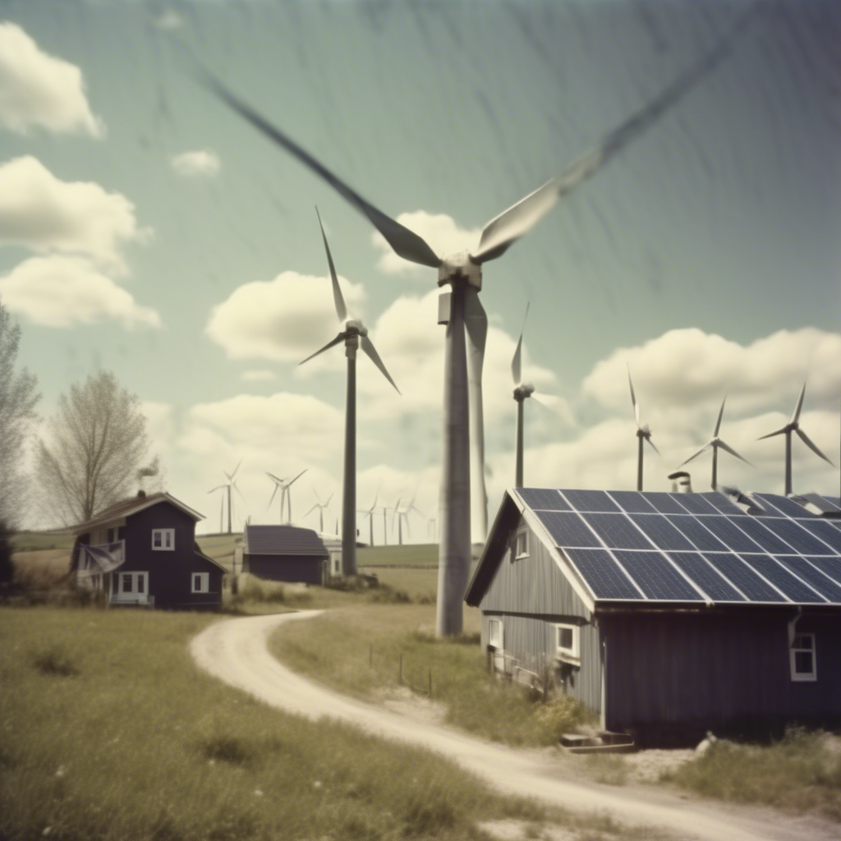
Mantelerlass

Slide 5
Mantelerlass
Vernehmlassung «sichere Stromversorgung»
Verordnungen aufgeschaltet unter LINK
Medienmitteilung vom 21. Feb. 2024 LINK
Faktenblatt LINK
Vernehmlassung läuft bis zum 28. Mai 24
Alle Kantonalverbände & DSV werden sich einbringen !
Kritische Punkte werden auf dem DSV-Cockpit hochgeladen.
Abstimmung zum Mantelerlass am 9. Juni 2024

Slide 6
IKT Minimalstandard
Der Informations- und Kommunikationstechnologien, kurz IKT-Minimalstandard soll die Sicherheit und Zuverlässigkeit der Energieversorgung in der Schweiz gewährleisten.
Er soll sicherstellen, dass Energieversorger über eine moderne und leistungsfähige IKT-Infrastruktur verfügen, die den Anforderungen der Energiewende und der Bedrohung durch Cyberangriffe gerecht wird.

Slide 7
IKT Minimalstandard
Der IKT-Minimalstandard soll folgende Anforderungen umfassen:
Sicherheit: Die IKT-Infrastruktur soll vor Cyberangriffen geschützt sein.
Zuverlässigkeit: Die IKT-Infrastruktur soll auch bei Störungen und Ausfällen der Stromversorgung funktionsfähig bleiben.
Interoperabilität: Die IKT-Systeme sollen miteinander kompatibel sein, um eine effiziente Zusammenarbeit zu ermöglichen.

Slide 8
IKT Minimalstandard
Die bisherigen Lösungen basierten auf Branchenempfehlungen, um die Cyber-Bedrohungen abzuwenden. Die stetige Zunahme von Cyberangriffen hat aber unsere Gesellschaft verändert, so dass gesetzliche Minimalstandards notwendig werden.
Allerdings birgt die Umsetzung wohl gerade für kleinere Energieversorger einiges an Mehrkosten.

Slide 9
IKT Minimalstandard
Um den individuellen Anforderungen der Unternehmen gerecht zu werden, werden Massnahmen in sogenannten Schutzniveaus (A, B oder C) unterteilt. Je nach Grössenkriterien sind die verschiedenen Schutzniveaus zu erreichen.
Die Umsetzung, damit auch Kosten und Investitionen sind gerade für kleinere Versorgungsunternehmen eine grosse Herausforderung.

Slide 10

IKT Minimalstandard
Die Umsetzungsfristen werden vermutlich kurz sein. Beachten Sie die Änderungen insb. bei der Budgetierung und Ressourcenplanung.
https://www.youtube.com/watch?v=mdr2FPo1W1o

Slide 11
IKT Minimalstandard
Die Kantonalverbände planen ein Schulungsprogramm für Endverteiler, um die wichtigsten Forderungen bezüglich IKT-Standard zu erfüllen.
Wir informieren im voraussichtlich im April 24 darüber.
Infos auf der Sharepointplattform

Slide 12
Neuigkeiten
Neu werden Informationen auf einer gemeinsamen IT-Plattform angeboten.
LINK
Bitte melden Sie die Mitarbeitenden, die darauf Zugriff erhalten sollen.

Slide 13

LINK Rechtsschutz (& Zusatzversicherung)

Slide 14

LINK Fachkräftemangel

Slide 15
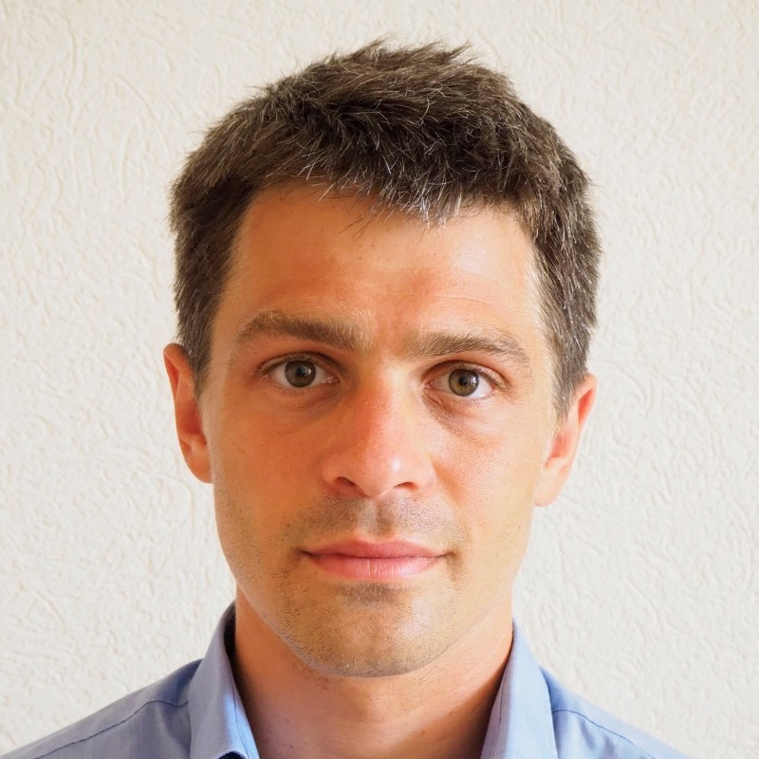
Veranstaltungshinweis: (Anmeldung)
- Energieeffizienz für EVU
9. April 2024 16Uhr, Stadtcasino Winterthur
Effizienzsteigerungen für Elektrizitätslieferanten –
Neue Verpflichtungen und Chancen
Referat: Dr. Paul Stadler , BfE

Slide 16
Besten Dank für Ihre Teilnahme
Nächste Veranstaltung:
- ESA/VTE in St. Gallen
2. April 2024, 17Uhr30 Fachhochschule OST
- GV VTE
29. Mai 2024 17Uhr, Rest. Löwen in Sulgen

